Slide 1
Book Recommender System Using Word2Vec Algorithm
12S17017 – Yolanda R.M. Manurung
12S17027 – Stella Sitinjak
12S17059 – Ekis Naomi Lasma

Slide 2
LATAR BELAKANG
Dalam proses belanja online ketika user ingin membeli barang tertentu maka user akan diberikan berbagai macam pilihan dari toko atau store yang berbeda dalam sebuah aplikasi. Timbul sebuah masalah dimana banyak produk yang sama yang ditawarkan kepada seorang user sehingga membuat user kesulitan dalam mengambil keputusan akan membeli barang dari store yang mana.
Maka dibuatlah suatu sistem menggunakan algoritma word2vec yang dapat digunakan untuk menghasilkan recommender system sehingga user dapat memutuskan akan membeli barang dari store yang mana dari sebuah aplikasi berdasarkan review yang diberikan oleh customer sebelumnya yang membeli sebuah barang atau item tertentu.

Slide 3
Ruang Lingkup
Dataset yang digunakan adalah dataset kaggle.com
Proyek akan dibangun menggunakan implementasi algoritma word2vec

Slide 4
Tables of Content
01
02
04
05
03
ANALISIS
IMPLEMENTASI
DESAIN
EVALUASI
KESIMPULAN
DAN SARAN

Slide 5
01
ANALISIS

Slide 6
Data Acquistion
Dataset yang digunakan adalah Goodreads book reveiws dengn 21.6k
Data Cleaning
Data Preprocessing
Handling missing value
Remove duplicate value
Handling mismatched or inconsistent value
Case folding
Remove punctuation
Tokenization

Slide 7
02
DESAIN

Slide 8
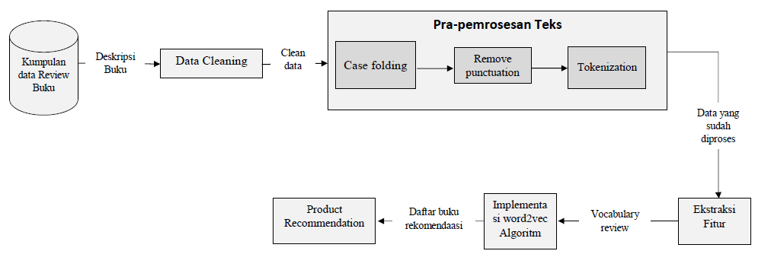

Slide 9
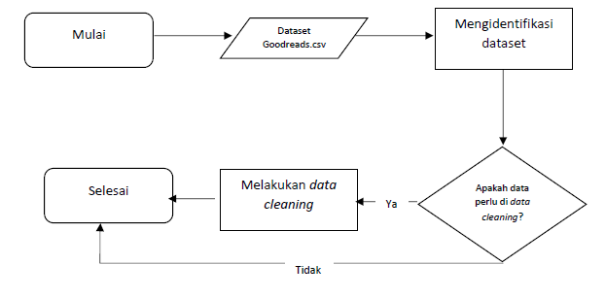
Flowchart Clean Data

Slide 10
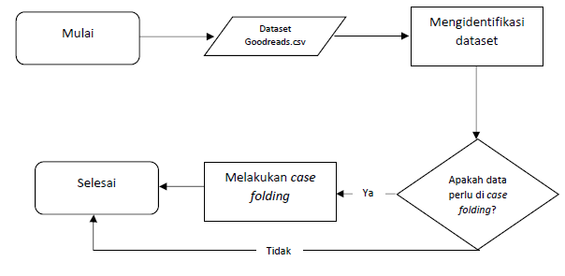
Flowchart case folding

Slide 11
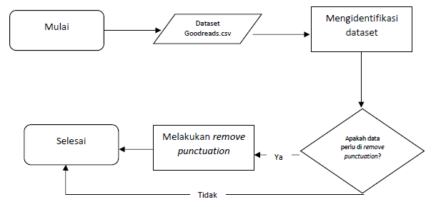
Flowchart remove punctuation

Slide 12
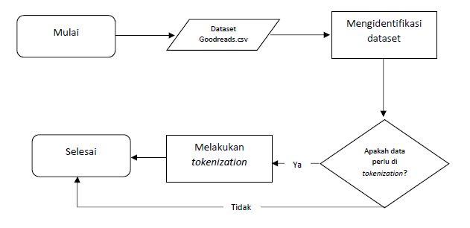
Flowchart tokenization

Slide 14
03
IMPLEMENTASI

Slide 15
DATA PREPARATION
DATA PREPROCESSING
LOAD DATA
Tahapan untuk memuat dataset dan library yang akan digunakan
Check NULL Value
Remove NULL Value
Check Duplicated Value
Case Folding
Remove Punctuation
Tokenization

Slide 16
IMPLEMENTASI WORD2VEC ALGORITHM
PRODUCT RECOMMENDATION
Tahapan untuk mencari buku-buku yang memiliki cosine similarity.
Word Embedding Using Word2Vec
Get Similarity
Get Vector
Get Cosine Similarity

Slide 17
04
EVALUASI

Slide 18
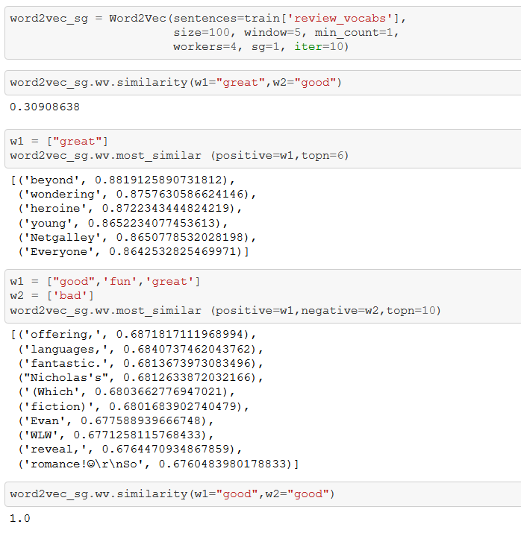
Evaluasi yang dilakukan dengan mencari nilai similarity antara dua buah kata sehingga menghasilkan angka yang sempurna yaitu angka satu dan dapat dinyatakan algoritma yang digunakan pada pembangunan sistem akurat dan layak untuk digunakan.

Slide 19
05
KESIMPULAN DAN SARAN

Slide 20
KESIMPULAN
SARAN
Sistem dapat menyelesaikan masalah dan kesulitan user untuk memutuskan buku apa yang akan dibeli dengan produk buku rekomendasi yang diberikan berdasarkan nilai similarity
Sistem yang dibangun dapat melakukan implementasi similarity measure untuk jenis rekomendasi lain dengan menggunakan metrik yang berbeda

Slide 21
THANK YOU!

